Slide 1
졸업 가능?
팀장 : 201758101 배성규
팀 구성원 : 201858054 박수빈
201858103 김지윤
201858013 김민석

Slide 2
관심주제
졸업 요건 조회 사이트

Slide 3
계획 대비 진행률
[ 계획 ]
< 팀 >
DB 테이블 수정
데이터 수집 및 insert문 작성
[ 완료 ]
< 팀 >
DB 테이블 수정 및 삭제
(공지사항 DB 추가, 학번 테이블 삭제
학과 테이블 기본 키 변경, 전공 필수
테이블에 학번 속성 추가)
데이터 수집 및 insert 문 작성

Slide 4
계획 대비 진행률
[ 계획 ]
< 프론트엔드 >
공지사항 페이지 구현
졸업요건 확인 페이지 부가 설명
졸업요건 확인 페이지 넘어가도록 설정
(router)
게시판 CRUD
교양 추천 페이지 구현
[ 완료 ]
< 프론트엔드 >
공지사항 페이지 구현
공지사항 ( + 제목 클릭 시, 화면 이동 없이 내용 바로 확인 가능 )
졸업요건 확인 PDF 업로드 & 부가 설명
졸업요건 확인 페이지 넘어가도록 설정
(router) & 파일 업로드 (Only PDF)
교양 추천 페이지 구현
정보공유 게시판 글쓰기 페이지 이동 (router)

Slide 5
계획 대비 진행률
[ 계획 ]
< 백엔드 >
JDBC를 이용한 DB 연결
전공필수 검사 구현
교양 필수 & 비교과 검사 구현
교양 인재상 & 핵심역량 구현
[ 완료 ]
< 백엔드 >
JDBC를 이용한 DB 연결
전공필수 검사 구현
교양 필수 & 비교과 검사 구현
교양 인재상 & 핵심역량 구현
교양 COUNT 증가 구현
학점검사 코드 수정
웹페이지를 통해 PDF 파일 읽어오는 부분 구현
정보공유 게시판의 API 구현

Slide 6
계획 대비 진행률
150 %

Slide 7
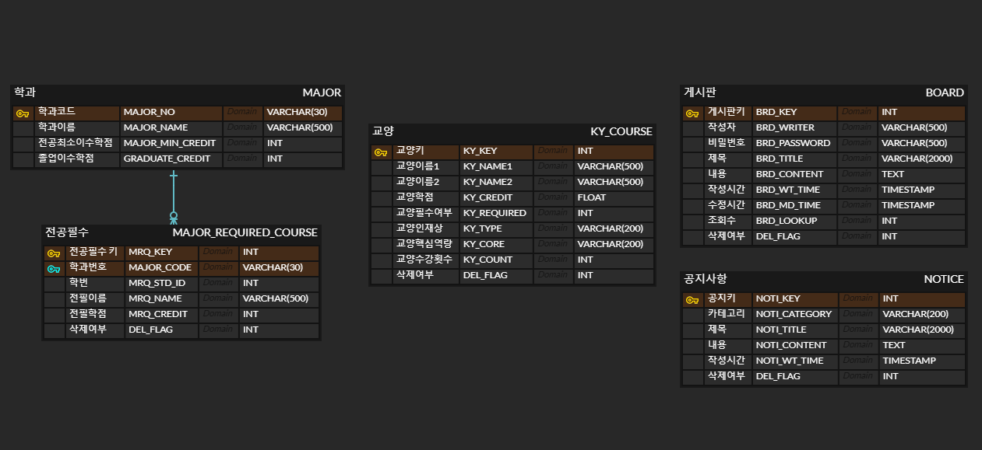
변경된 DB 테이블
( 학과, 전공필수, 교양, 게시판, 공지사항 )
-> 학번 테이블 삭제, 공지사항 테이블 추가

Slide 8
요구사항 분석 – 구현되지 않은 부분
SpringBoot+React 연동
기능별로 tab 나누어서 구현
공지사항 졸업 대체 조건 수집 및
DB 내용 추가 정보
검색 기능 / 카테고리 기능
API 구현
( 공지사항 )
( 졸업요건 확인 )
SpringBoot+React 연동
졸업 결과 조회 페이지 속성 및 UI 수정
PDF 업로드 시, 결과 조회 페이지로
이동하도록 수정
( 인기교양 추천 )
( 정보 공유 게시판 )
SpringBoot+React 연동
API 구현
SpringBoot+React 연동
게시판 글쓰기 페이지 수정
게시판 글 수정, 삭제 구현
검색 기능

Slide 9
졸업불가사유
1. 교양학점 미달
2. 전공 최소학점 미달
3. 졸업학점 미달
4. 교양필수 미 이수
5. 졸업논문 미 이수
6. 전공필수 미 이수

Slide 10
졸업요건 검사 순서
1. 파일 검사
: 업로드 된 파일이 한신대학교 학업성적확인서 PDF가 맞는지 확인한다.
2. 기본 정보 추출
: 학번, 학과, 총 취득학점, 교양 학점, 전공 학점, 비교과 이수 학기, 비교과 마일리지 등
기본적으로 필요한 정보를 PDF 파일로부터 추출한다.
3. 학점 검사
: 총 취득학점이 졸업학점을 넘는지 검사한다.
: 교양학점이 해당 학번의 교양 이수학점 범위 내에 있는지 검사한다.
: 전공학점이 해당 학과의 전공 최소이수학점을 넘는지 검사한다.

Slide 11
졸업요건 검사 순서
4. 전공필수 검사
: 해당 학과의 전공필수 목록을 데이터베이스로부터 가져와서 전부 들었는지 검사한다.
5. 교양필수 & 비교과 검사
: 해당 학번에 해당하는 교양필수를 전부 들었는지 검사한다.
: 해당 학번에 해당하는 비교과 프로그램을 이수했는지 검사한다.
6. 기타 교양 검사
: 19학번은 교양을 인재상별로 5학점 이상 들었는지 검사한다.
: 20학번 이후는 교양을 핵심역량별로 1과목 이상 들었는지 검사한다.

Slide 12
졸업가능?
[ 요구사항 분석 – 구현된 부분 ]

Slide 13
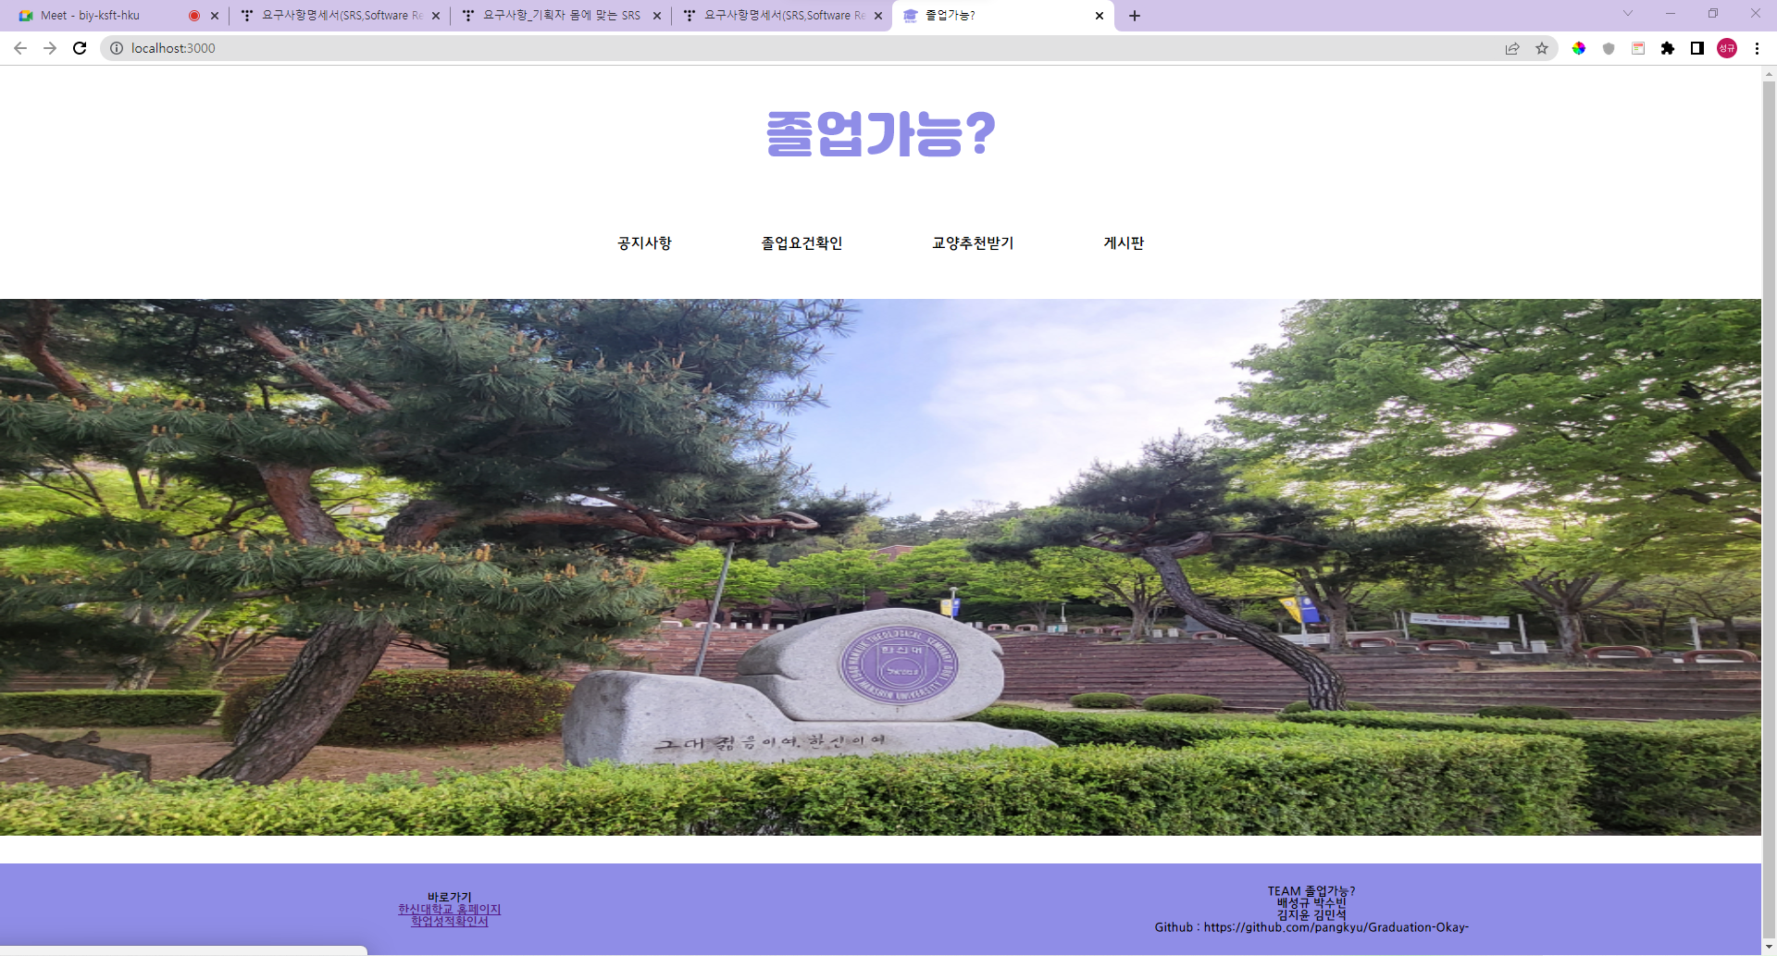
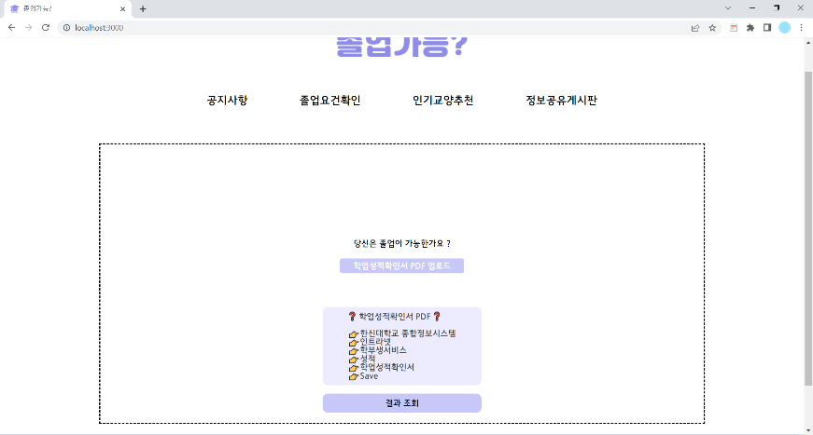
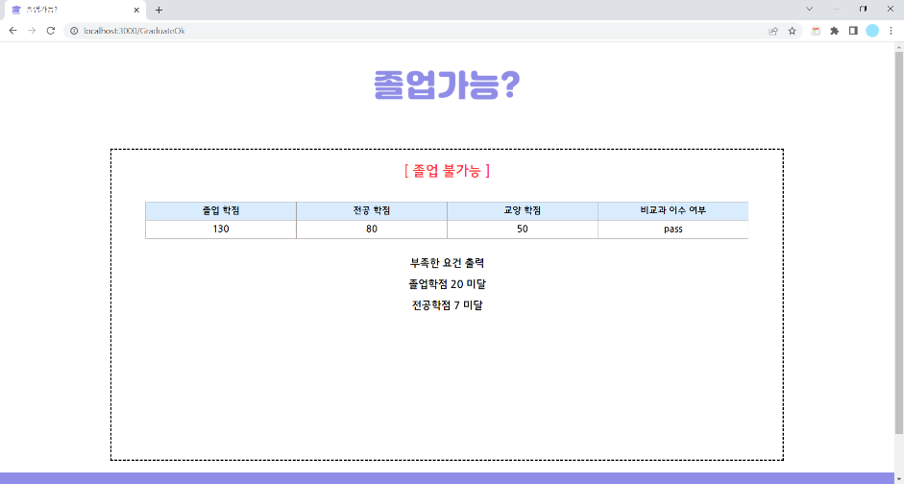
UI
( Main )
( PDF 업로드 페이지 )
( 졸업 결과 페이지 )

Slide 14
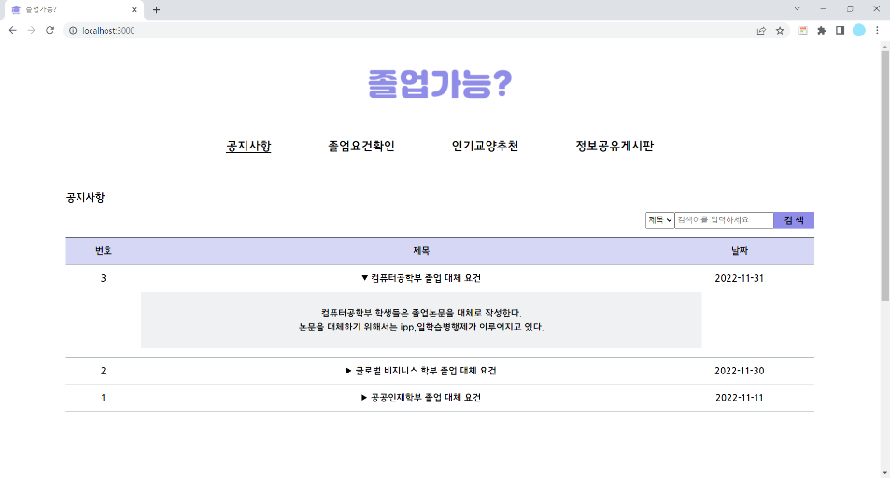
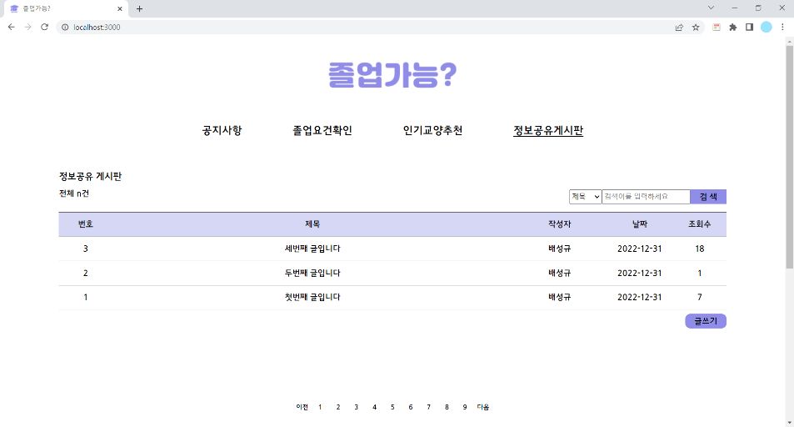
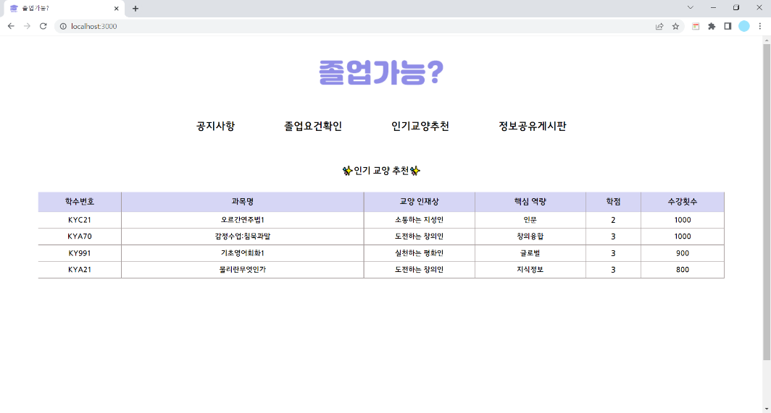
UI
( 공지사항 )
( 게시판 페이지 )
( 인기 교양 추천 페이지 )

Slide 15
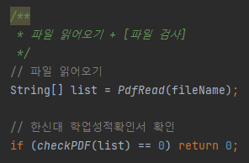
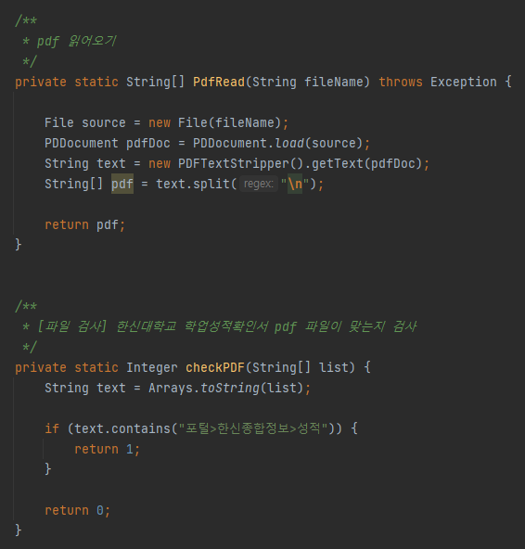
파일 검사
( 파일 검사 )

Slide 16
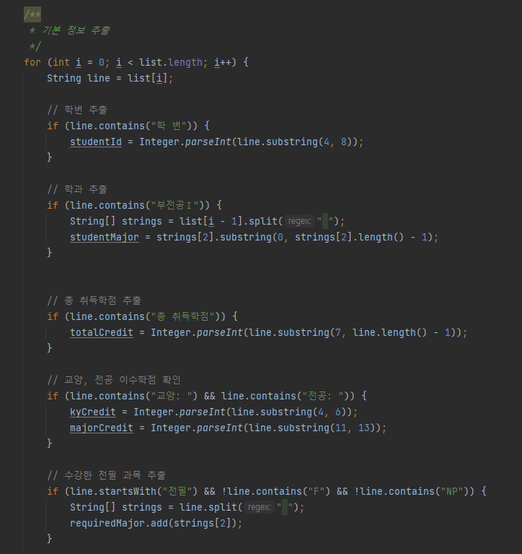
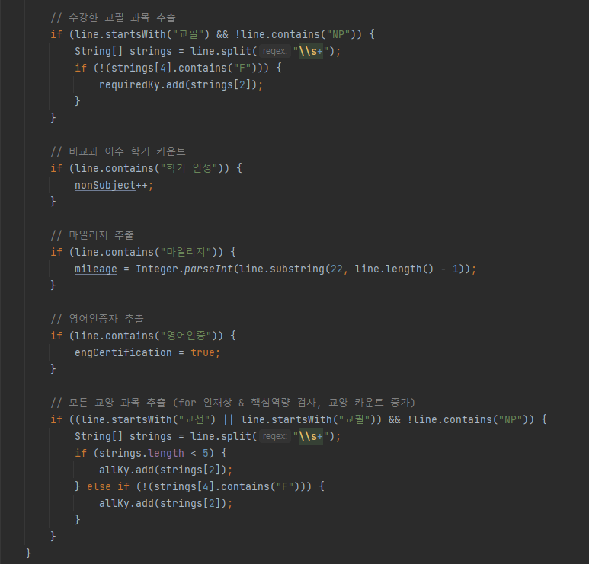
기본정보 추출
( 기본정보 추출 )

Slide 17
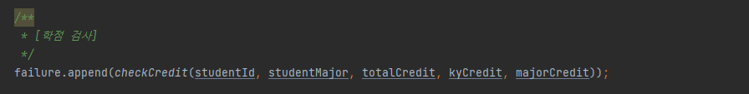
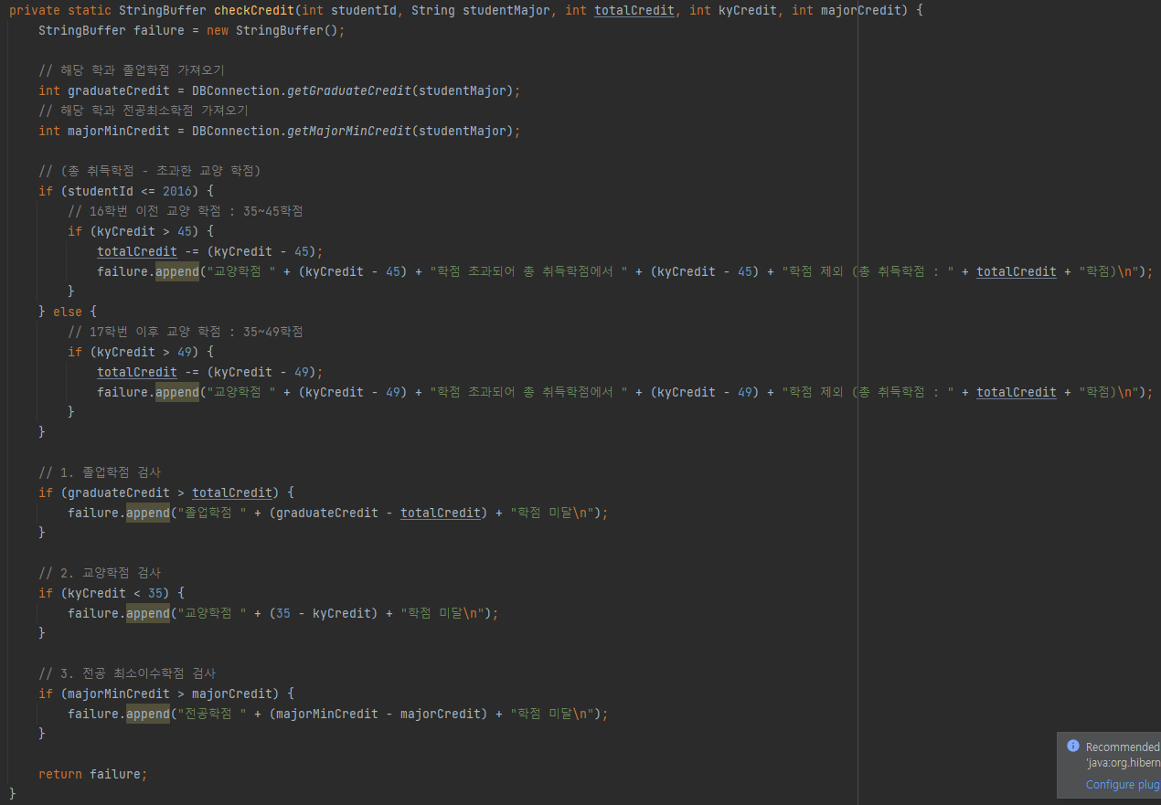
학점 검사
( 학점 검사 )

Slide 18
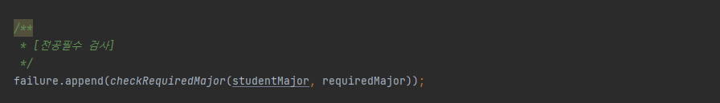
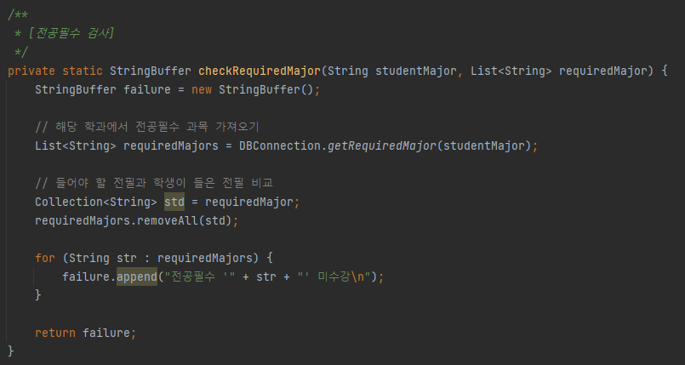
전공필수 검사
( 전공필수 검사 )

Slide 19
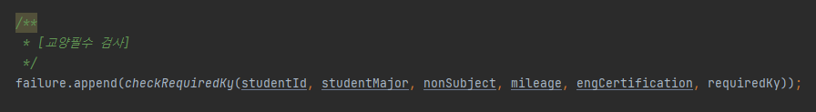
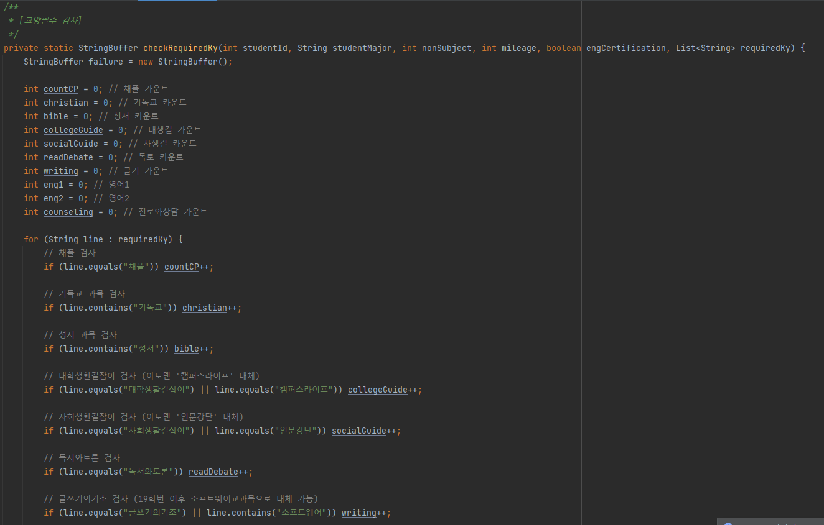
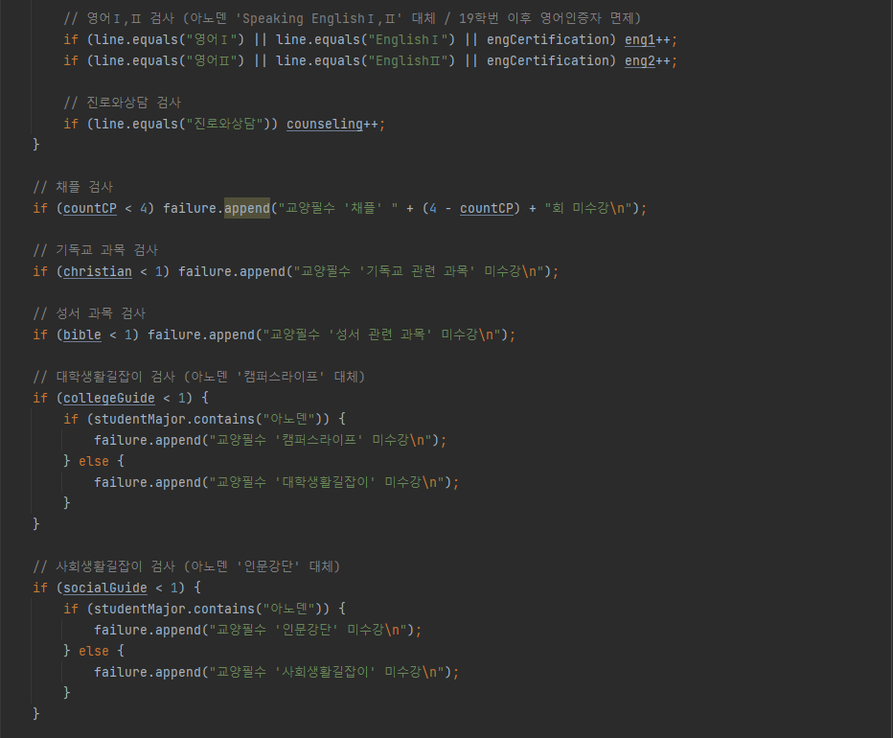
교양필수, 비교과 검사
( 교양필수 검사 )

Slide 20
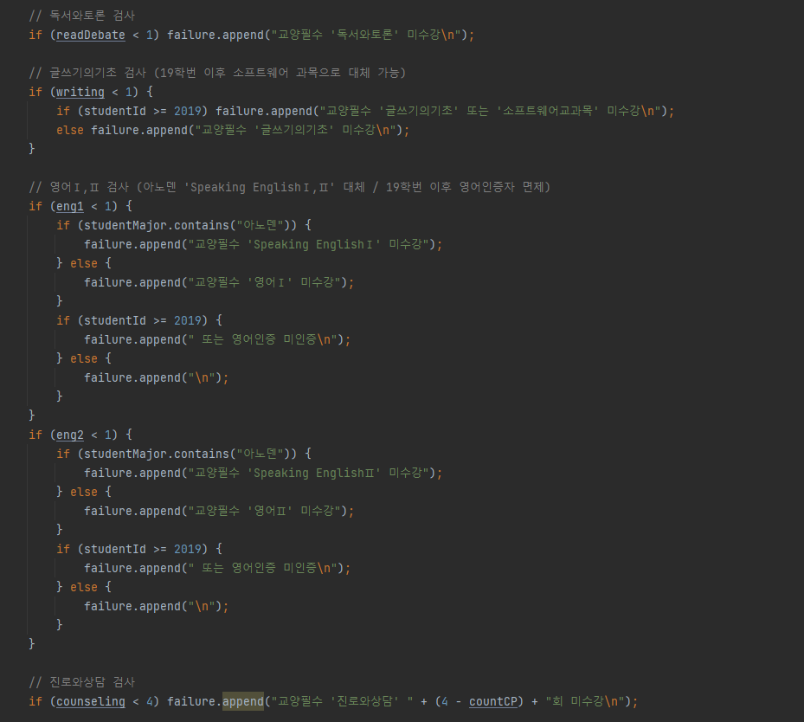
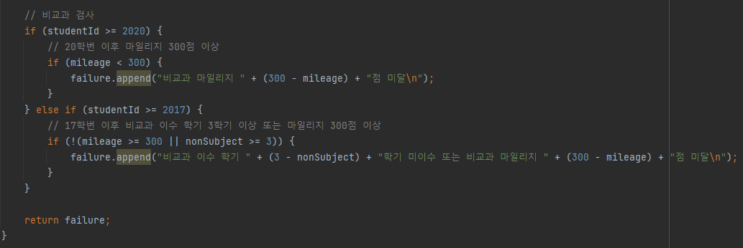
교양필수, 비교과 검사
( 비교과 검사 )
( 교양필수 검사 )

Slide 21
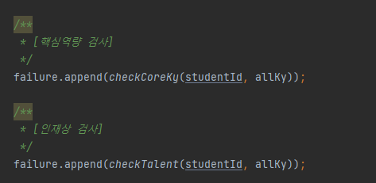
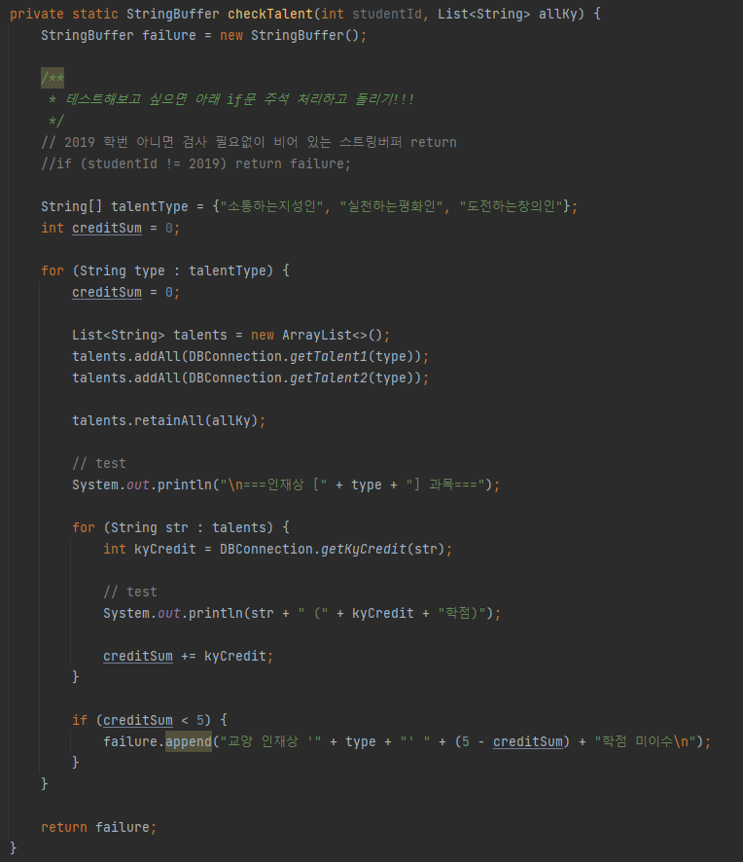
인재상, 핵심역량 검사
( 인재상 검사 )

Slide 22
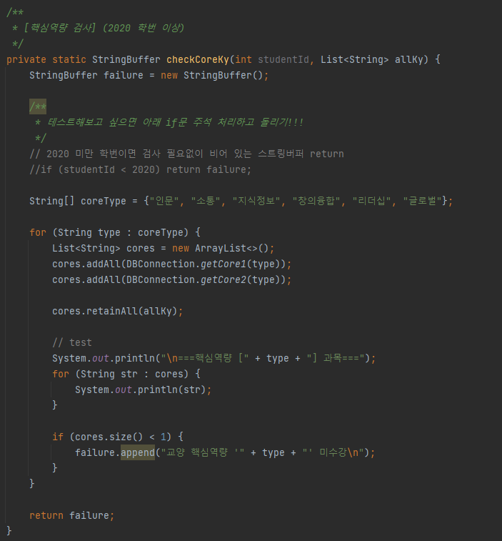
인재상, 핵심역량 검사
( 핵심역량 검사 )

Slide 23
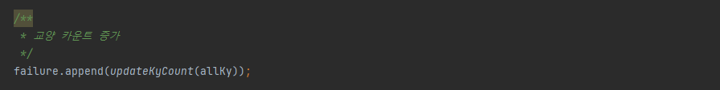
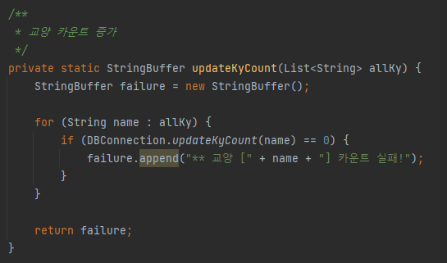
교양 카운트
( 교양 카운트 )

Slide 24
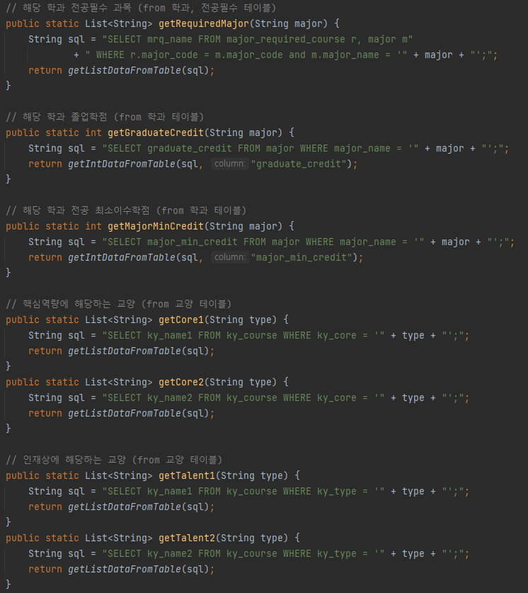
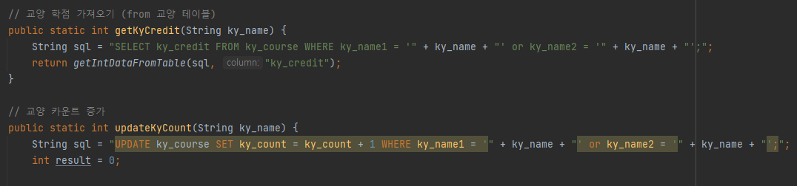
DB 쿼리문
( DB 쿼리문 )

Slide 25
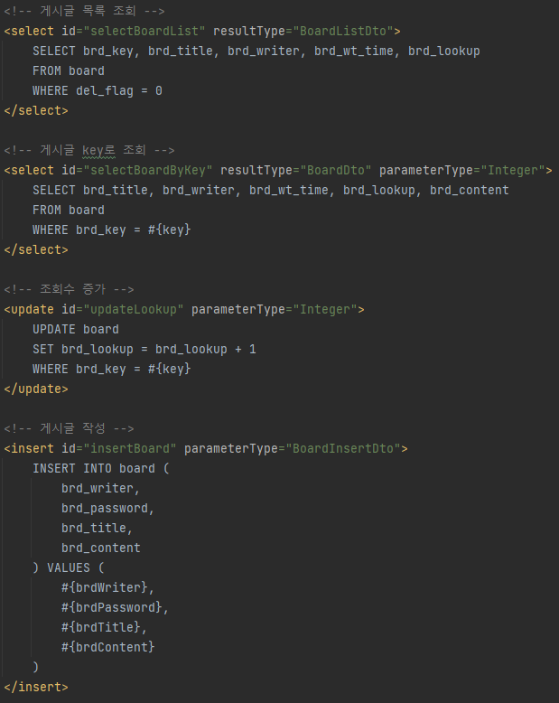
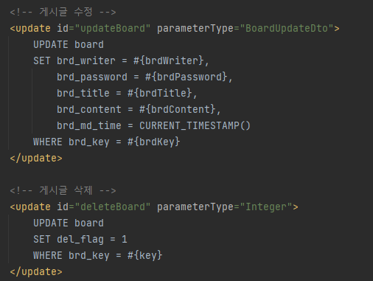
게시판
( 게시판 쿼리문 )

Slide 26
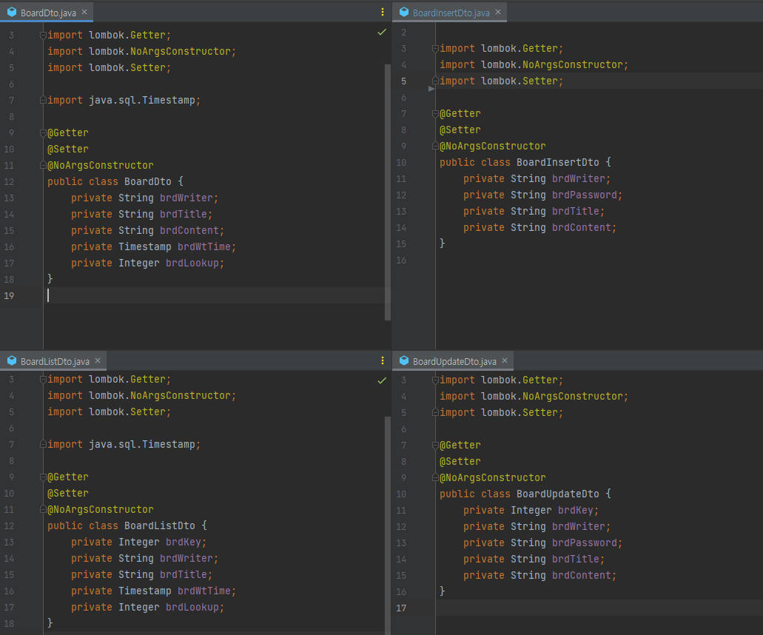
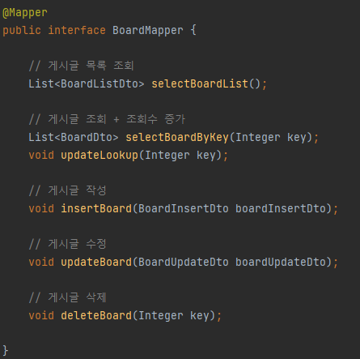
게시판 (dto, mapper)
( dto )
( mapper )

Slide 27
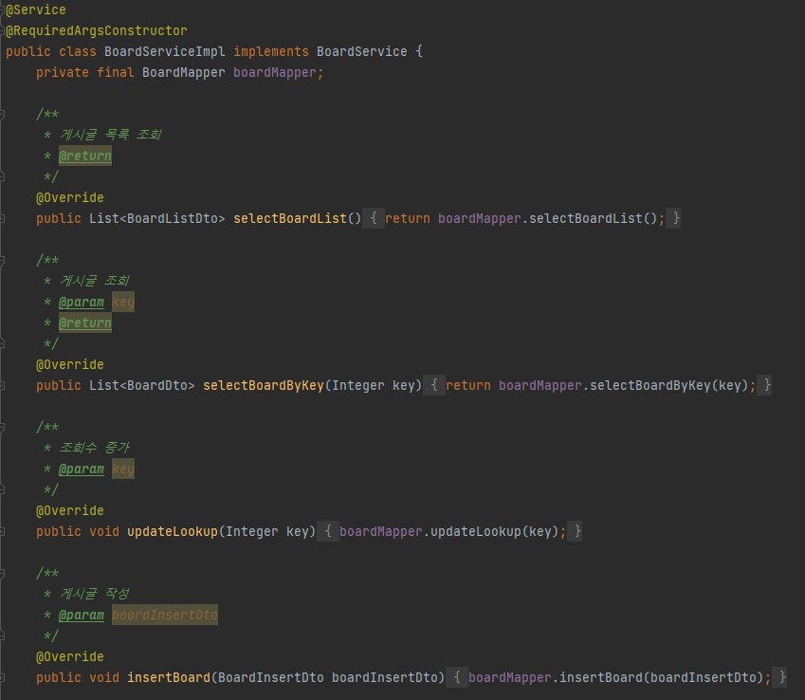
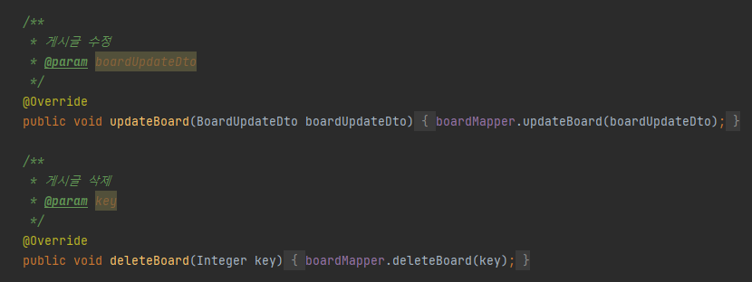
게시판 (service)
( service )

Slide 28
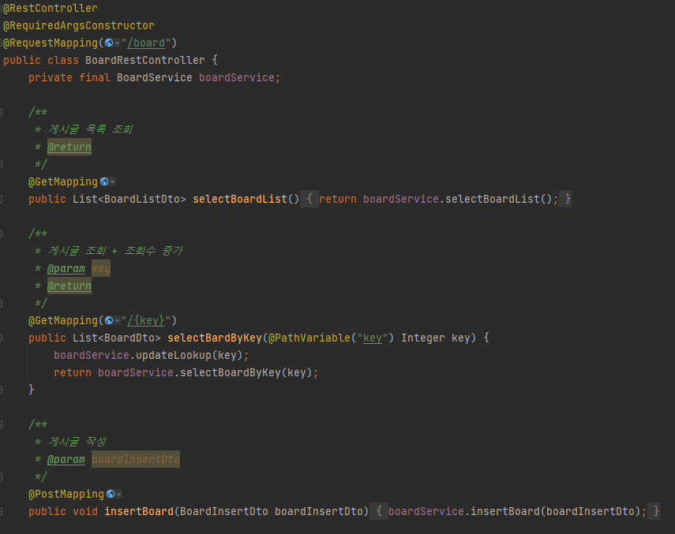
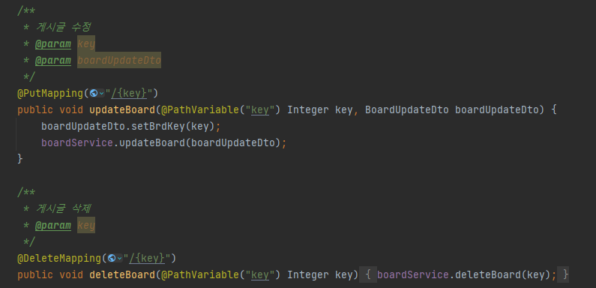
게시판 (controller)
( controller )

Slide 29
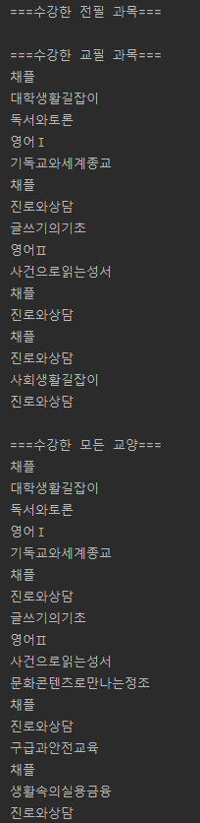
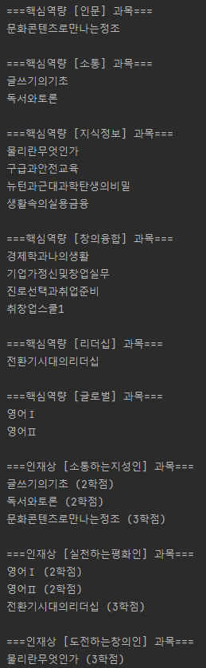
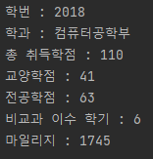
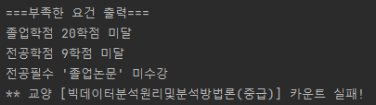
테스트 결과
( 기본 정보 추출 )
( 부족한 요건 출력 )
( 과목 출력 )

Slide 30
보충 할 부분 & 앞으로의 계획
[ 팀 ]
- 리액트 & 스프링부트 연동
- 각자 로컬 데이터베이스에 수정된 데이터 저장 작업
[ 프론트엔드 ]
- 추가로 필요한 컴포넌트 및 페이지 구현
- 백엔드와 axios를 이용하여 통신할 수 있게 구축
- 리액트라우터를 이용하여 게시판 crud기능 구현
- css 뻑나지 않게 구현

Slide 31
보충 할 부분 & 앞으로의 계획
[ 백엔드 ]
인기 교양 추천 기능 페이지 구현
공지사항 게시판 API 구현
게시판, 공지사항 검색 기능 추가
부전공 검사 기능 구현
교양 테이블에 없어서 카운트 실패한 교양 과목은 전달받아
교양 테이블에 추가 예정 (방법도 고려 예정)

Slide 32
감사합니다!
졸업가능?

